Slide 1
Katty App
By lunox

Slide 2
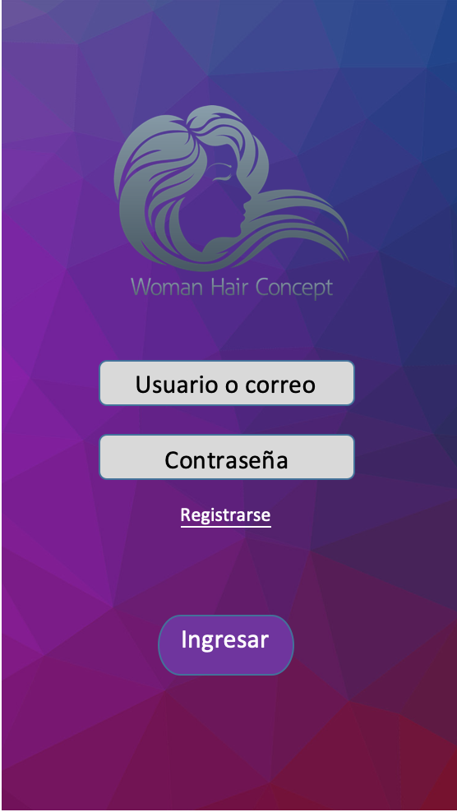
login
La primera Clase contiene el Login en el cual si es un Cliente nos envia a la Clase Menu Cliente.
Si el Usuario es Administrador lo envia a la Clase Administrador.

Slide 3
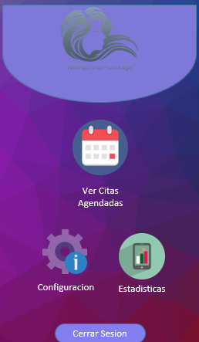
Menu Administrador
En esta interface el Adminitrador puede ver las citas agendadas y puede seleccionarlas como concluidas o no.
Tambien pueden cancelar las citas.
Puede configurar los datos de los servicios que se brindan.
Ademas una opcion en la que le permita ver su proceso.

Slide 4
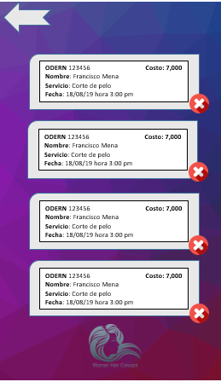
Ver citas Agendadas
En esta clase el Administrador puede ver las citas que tiene asignadas así tendrá una mejor vista y tendrá un mejor orden en el trabajo.
Además de que puede cancelar las citas ya programadas.

Slide 5
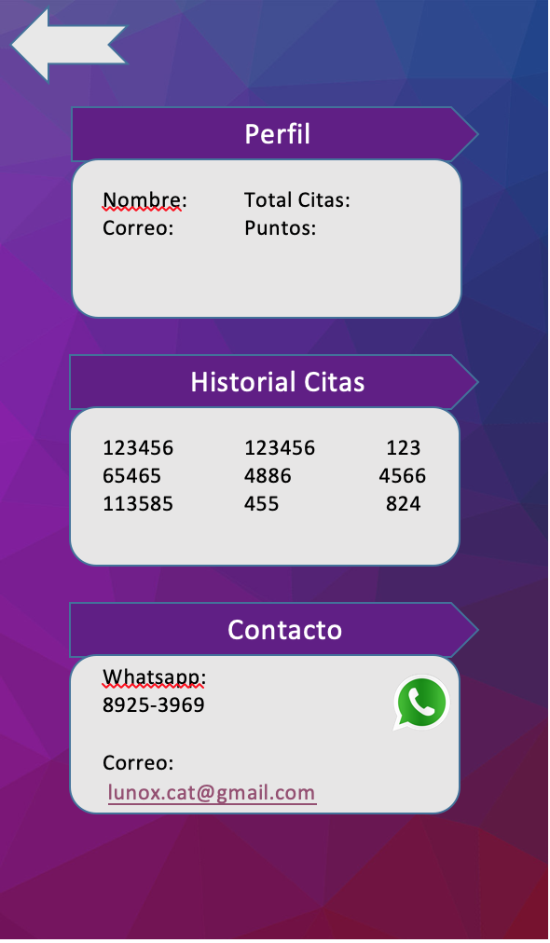
Configuracion
En configuracion pueden ver el perfil completo del cliente.
Puede ver el historial de citas que va haciendo y si fueron canceladas o no.
Informacion de contacto

Slide 6
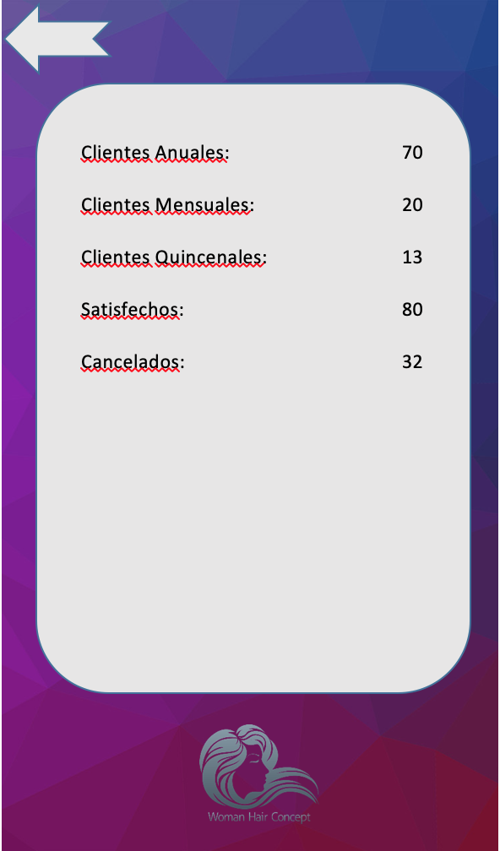
Estadisticas
Esta clase solo la puede ver el administrador muestra toda la informacion relevante para su crecimiento
Muestra lo ganado del dia

Slide 7
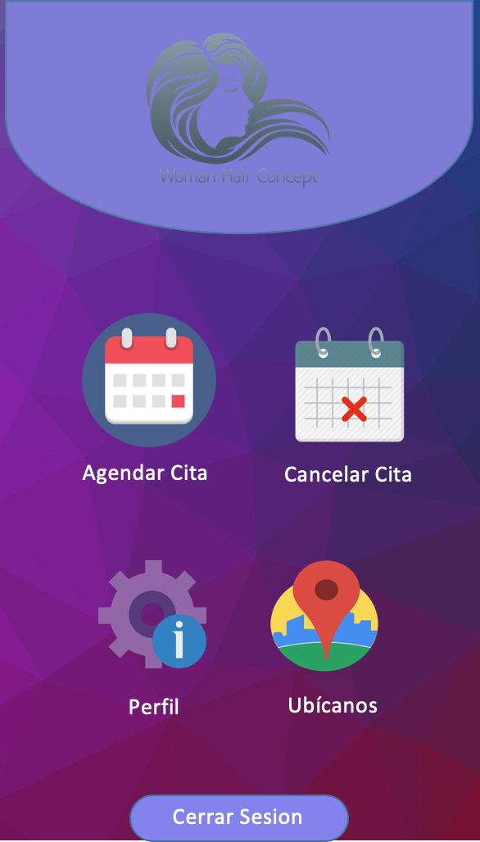
Menu Cliente
Aca el cliente puede interactuar con la aplicaccion.
En la parte del perfil puede ver
En Ubícanos puede encontrar toda la informacion de contacto.

Slide 8
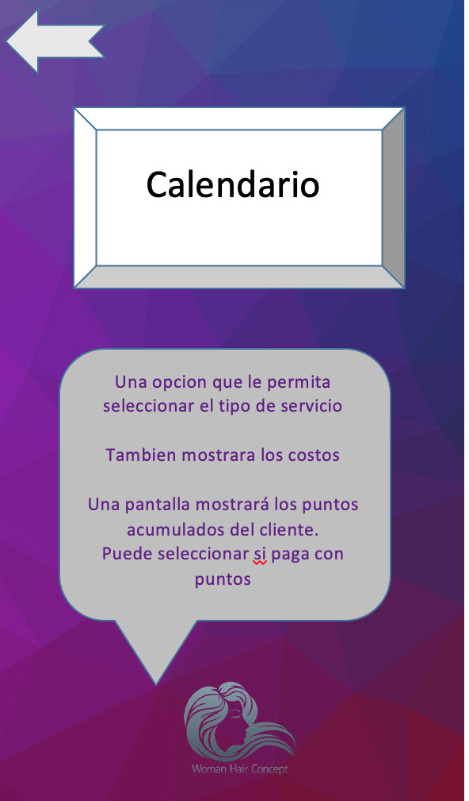
Agendar cita
Acá el cliente puede ver tambien el total de puntos.
Puede seleccionar entre hombre y mujer.
Ademas puede seleccionar el tipo de servicio que requiere.

Slide 9
Cancelar cita
En esta clase el Cliente puede ver las citas que tiene asignadas así tendrá una mejor vista y tendrá un mejor orden en el trabajo.
Además de que puede cancelar las citas ya programadas.

Slide 10
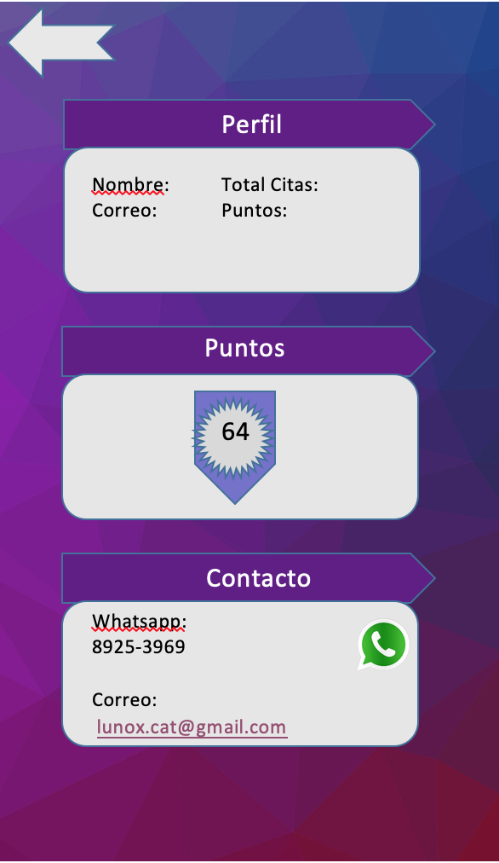
Perfil
En configuracion pueden ver el perfil completo del cliente.
Puede ver el historial de citas que va haciendo y si fueron canceladas o no.
Informacion de contacto

